Slide 1
Візуалізація елементів табличної величини
За новою програмою
Урок 49

Slide 2
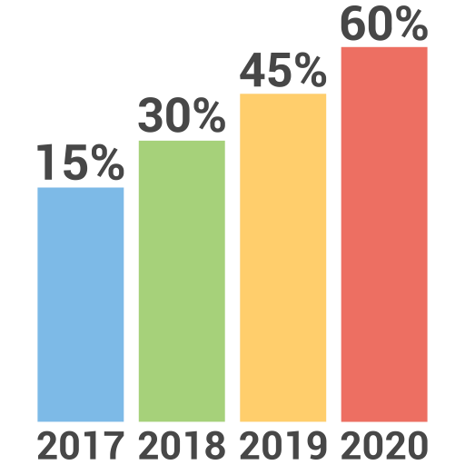
Візуалізація елементів табличної величини за допомогою графічних примітивів
Розділ 9 § 37
У різних сферах діяльності існує багато завдань, в яких вихідні дані і результати повинні бути подані в графічній формі.
Уявіть собі, що ви готуєтеся до виступу з доповіддю. Ваша доповідь буде виглядати наочніше, якщо сухі цифри подати у вигляді кольорової діаграми. Діаграми будуються на основі числових даних, що містяться в таблицях, і допомагають аналізувати і порівнювати дані.

Slide 3
Візуалізація елементів табличної величини за допомогою графічних примітивів
Розділ 9 § 37
Із курсу 8 класу ви знайомі з методами створення графічних примітивів і засобами налаштування властивостей автофігур у середовищі програмування Lazarus.

Slide 4
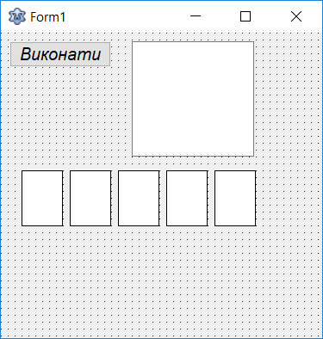
Побудова лінійної діаграми з використанням компонента Shape
Розділ 9 § 37
Алгоритм побудови діаграми:
створити масив автофігур Shape, розмірність якого співпадає з кількістю рядів даних у таблиці;
задати елементам масиву автофігур значення властивості Width, пропорційні значенням табличної величини.

Slide 5
Побудова лінійної діаграми з використанням компонента Shape
Розділ 9 § 37
Відобразити у вигляді лінійної діаграми
дані таблиці:
Назва річки | Довжина в Україні, км
Дніпро | 981
Дністер | 705
Десна | 591
Дунай | 174

Slide 6
Побудова лінійної діаграми з використанням компонента Shape
Розділ 9 § 37
На форму додамо компонент Panel, який використовується як контейнер для компонентів Image і Shape.
На панелі розмістимо компонент Image, властивостям якого надамо значення: Stretch = True, Align = alClient для того, щоб елемент Image займав увесь доступний простір елемента Panel.

Slide 7
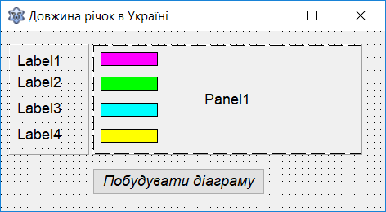
Побудова лінійної діаграми з використанням компонента Shape
Розділ 9 § 37
Масив значень містить 4 елементи, тому на панель розмістимо 4 автофігури Shape. Для створення легенди діаграми на форму додамо 4 компоненти Label.

Slide 8
Побудова лінійної діаграми з використанням компонента Shape
Розділ 9 § 37
Об'єкти Shape описуються типом даних TShape. У розділі опису глобальних змінних опишемо:
var sh: array[1..4] of TShape;
// масив типу TShape
Таким чином, створено масив типу TShape, кожен елемент якого повинен бути автофігурою Shape. Тепер можна працювати з автофігурами, звертаючись до них, як до елементів масиву:
sh[i]

Slide 9
Побудова лінійної діаграми з використанням компонента Shape
Розділ 9 § 37
Аналогічно можна створити масив типу TLabel для об'єктів Label.
lb: array[1..4] of TLabel;
Заповнення масивів відбувається під час створення форми:
procedure TForm1.FormCreate(Sender: TObject);
begin
Image1.Canvas.Brush.Color := clWhite;
// встановлюємо колір області
Image1.Canvas.FillRect(Image1.ClientRect);
// побудови діаграми

Slide 10
Побудова лінійної діаграми з використанням компонента Shape
Розділ 9 § 37
(Продовження…) Текст відповідної процедури
{ заповнення масиву типу TShape }
sh[1] := Shape1; { 1-й елемент масиву sh — фігура з іменем Shape! }
sh[2] := Shape2;
sh[3] := Shape3;
sh[4] := Shape4;
{ заповнення масиву типу TLabel }
lb[1] := Label1; lb[2] := Label2;
lb[3] := Label3; lb[4] := Label4;
end;

Slide 11
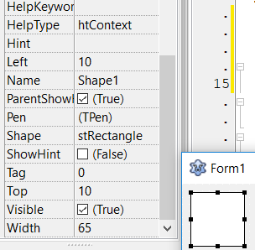
Побудова лінійної діаграми з використанням компонента Shape
Розділ 9 § 37
У процедурі обробки події OnClick для кнопки Побудувати діаграму заповнимо масиви-константи назв річок і довжин річок. Числові значення досить великі, тому значенням властивості Width елементів масиву автофігур присвоїмо значення табличної величини, зменшене в 5 разів:
sh[i].Width := D[i] div 5;

Slide 12
Побудова лінійної діаграми з використанням компонента Shape
Розділ 9 § 37
Код процедури обробки події OnClick для кнопки Побудувати діаграму може бути таким:
const D: array[1..4] of Integer = (981, 705, 591, 174);
Nazva: array[1..4] of String = ('Дніпро', 'Дністер', 'Десна', 'Дунай');
var і: Integer;
begin
For і := 1 to 4 do begin
sh[i].Width := D[i] div 5;
lb[i].Caption := Nazva[i];
{ вирівнювання об'єкта Shape і відповідного об'єкта Label} sh[i]Top := 20*i; lb[i]Top := 20*i;

Slide 13
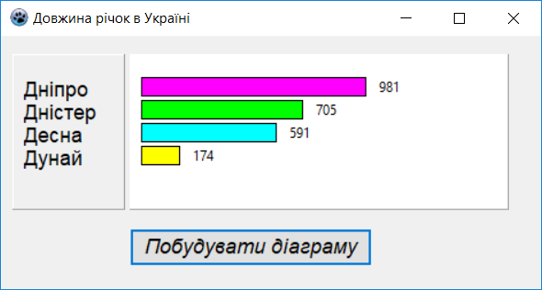
Побудова лінійної діаграми з використанням компонента Shape
Розділ 9 § 37
(Продовження…) Код відповідної процедури
{ виведення тексту на полотно здійснюється за допомогою методу TextOut(x,y,Text); підписи даних виводяться з відступом 20 пікселів від правого краю об'єкта Shape }
Image1.Canvas.TextOut (D[i] div 5+20,
20*i, lntToStr(D[i]));
end; end;
Діаграма, побудована за даними таблиці довжин річок в Україні

Slide 14
Побудова діаграм із використанням графічних методів
Розділ 9 § 37
Діаграми можна створювати, програмуючи креслення графічних примітивів:
Лінія
Прямокутник
Сектор
Графічними методами полотна Canvas.

Slide 15
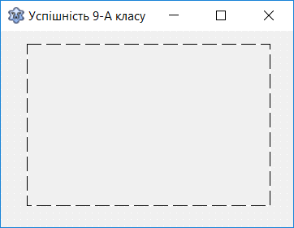
Побудова діаграм із використанням графічних методів
Розділ 9 § 37
Побудувати стовпчикову діаграму (гістограму) показника успішності учнів 9-А класу з чотирьох предметів, значення якого занесені до масиву
Ndu[1..4] of Real
Областю побудови діаграми є полотно об'єкта Image1 розмірами.
300
х
200
пікселів

Slide 16
Побудова діаграм із використанням графічних методів
Розділ 9 § 37
Код процедури побудови діаграми може бути таким:
const Ndu: array[1..4] of Real = (9.8, 8.5, 9.1, 7.4);
Nazva: array[1..4] of String = ('Інформатика', 'Алгебра', 'Геометрія', 'Фізика');
var і, К: Integer;
begin
Label1.Caption := ";
Image1.Canvas.Brush.Color := clWhite; // встановлюємо колір області
Image1.Canvas.FillRect(Image1.ClientRect); // побудови діаграми
{ побудова координатних осей }
Image1.Canvas.Polyline ([Point(5,5),Point(5,190),Point (295,190)]);
Image1.Canvas.Polyline ([Point (2,8), Point (5,5), Point (9,9)]);
Image1.Canvas.Polyline ([Point (292,187), Point (295,190), Point (292,193)]);

Slide 17
Побудова діаграм із використанням графічних методів
Розділ 9 § 37
Нижні основи прямокутників (стовпців гістограми) містяться на одному рівні (на осі Оу), тому координата Y2 для нижнього кута стовпців дорівнює 190.
Визначимо координати першого стовпця. Нехай координата
Х1 дорівнює 60 пікселів.
Для масштабування відображення даних збільшимо значення елемента.
Ndu[1] у 15 разів

Slide 18
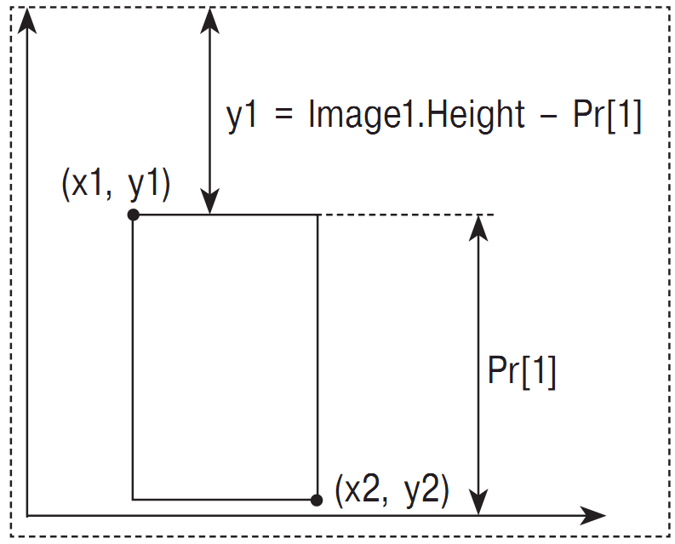
Побудова діаграм із використанням графічних методів
Розділ 9 § 37
Висота полотна об'єкта Image1 дорівнює 200 пікселів, висота першого стовпця дорівнює
Round(Ndu[1]*15)
Отже, координата Y1 верхнього кута першого стовпця дорівнює
200-Round(Ndu[1]*15)

Slide 19
Побудова діаграм із використанням графічних методів
Розділ 9 § 37
Нехай ширина стовпця діаграми дорівнює
40 пікселів
Тоді координата Х2 першого стовпця дорівнює
(60+40) пікселів
Для і-го стовпця:
X1 = і*60
Х2 = і*60+40

Slide 20
Побудова діаграм із використанням графічних методів
Розділ 9 § 37
(Продовження…) Код процедури побудови діаграми
{ побудова прямокутників — стовпців гістограми }
For і := 1 to 4 do begin
With Image1.Canvas do begin
{ колір і стиль заливки і-го стовпця }
Brush.Color := RGBToColor (i*60, 150, 150);
Brush.Style := bsSolid;
Rectangle (i*60, 200-Round(Ndu [i]*15), i*60+40, 190);
Brush.Style := bsClear;
Font.Size := 14; { підписи даних виводяться на 20 пікселів вище за верхній край прямокутника }
TextOut (i*60, 180-Round(Ndu[i]*15), FloatToStr(Ndu[i]));
end;

Slide 21
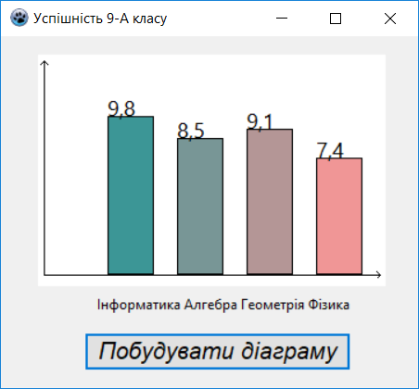
Побудова діаграм із використанням графічних методів
Розділ 9 § 37
(Продовження…) Код процедури побудови діаграми
{ елементи масиву Nazva виконують роль імен категорій і додаються до заголовка об'єкта Label! }
Label1.Caption := Labell.Caption + ' ' + Nazva[i];
end;
end;
Вікно програми з гістограмою показника успішності учнів
9-А класу

Slide 22
Побудова кругової діаграми
Розділ 9 § 37
У круговій діаграмі кожному елементу послідовності відповідає сектор, градусна міра якого пропорційна величині елемента. Алгоритм побудови кругової діаграми:
обчислити суму елементів послідовності:
$$S=\sum_{i=1}^{n}{a_{i}}$$

Slide 23
Побудова кругової діаграми
Розділ 9 § 37
Продовження…
Знайти величину сектора, що відповідає кожній величині:
$$\frac{a_{1}}{S}×360,\frac{a_{2}}{S}×360, …\frac{a_{n}}{S}×360$$
побудувати всі сектори діаграми (у результаті сектори утворюють повний круг).

Slide 24
Побудова кругової діаграми
Розділ 9 § 37
Із курсу 8 класу вам відомо, що для побудови сектора еліпса використовується графічний метод Canvas.Pie.
Побудувати кругову діаграму прибутку підприємства за 4 квартали року на полотні об'єкта Image1, яке має ширину і довжину 160 пікселів.
 | І квартал | ІІ квартал | ІІІ квартал | ІV квартал
Прибуток підприємства, тис. грн. | 100 | 40 | 80 | 70

Slide 25
Побудова кругової діаграми
Розділ 9 § 37
Код процедури побудови діаграми
const pr: array[1..4] of Integer = (100, 40, 80, 70);
cl: array[1..4] of TColor = (clBlue, cIGreen, clYellow,
clRed); // масив кольорів
var і, sum: Integer;
ps: Real; // градусна міра сектора
x0, y0; Integer; // координати центра діаграми
wx, wy: Integer; // координати першої точки
x, у: Integer; // координати наступних точок
r: Integer; // радіус

Slide 26
Побудова кругової діаграми
Розділ 9 § 37
(Продовження…) Код процедури побудови діаграми
begin
sum := 0;
For і := 1 to 4 do sum := sum+pr[i];
{ обчислення координат центра діаграми }
х0 := Image1.Width div 2; у0 := Image1.Height div 2;
r := Image1.Width div 2; // обчислення радіуса
wx := x0+r; wy := yO; // перша точка
ps := 0;
For і := 1 to 4 do
With Image1.Canvas do begin
ps := ps+2*pi*pr[i]/sum; // кут сектора

Slide 27
Побудова кругової діаграми
Розділ 9 § 37
(Продовження…) Код процедури побудови діаграми
{ обчислення координат х, у кінця дуги, що обмежує і-1 сектор}
х := Round(x0+r*cos(ps1));
у := Round(y0+r*sin(ps1)); Brush.Color := cl[i];
Pie(x0-r,y0-r, x0+r,y0+r, x,y, wx,wy);
wx := x; wy := y;
end;
For і := 1 to 4 do //виведення прямокутників легенди
With Form1.Canvas do begin
Brush.Color := d[i];
Rectangle(170,32+(i-1)*16,185,47+(i-1)*16);
end; end;

Slide 28
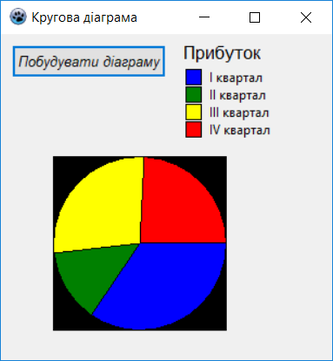
Побудова кругової діаграми
Розділ 9 § 37
Вікно програми з круговою діаграмою прибутку підприємства за 4 квартали року

Slide 29
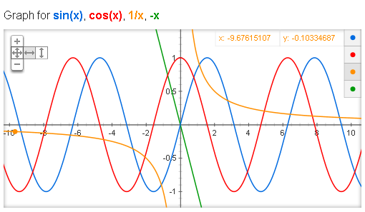
Побудова графіка
Розділ 9 § 37
Графік потрібний, якщо необхідно показати залежність даних від певного аргумента (графік функції, графік температур).

Slide 30
Побудова графіка
Розділ 9 § 37
Алгоритм побудови графіка змін табличної величини:
побудувати координатні осі;
вивести імена категорій;
побудувати відрізки від точки,
(і—1, f(i-1))
до точки
(і, f(і))
Де
і
номер
f(i)
значення і-го елемента в масиві даних.

Slide 31
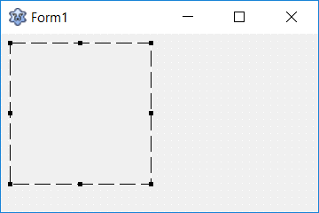
Побудова графіка
Розділ 9 § 37
Користуючись даними попереднього прикладу, побудувати графік змін у прибутку підприємства за 4 квартали року на полотні об'єкта Image1, яке має ширину і довжину 160 пікселів.
const pr: array [1..4] of Integer = (100, 40, 80, 70); nom: array[1..4] of String = ('I', 'II', 'III', 'IV’);
{ масив імен категорій }
var i: Integer;

Slide 32
Побудова графіка
Розділ 9 § 37
(Продовження…) Код процедури побудови діаграми
begin { побудова координатних осей }
Image1.Canvas.Polyline ([Point (5,5), Point (5,150), Point (155,150)]);
Image1.Canvas.Polyline ([Point (2,8), Point (5,5), Point (9,9)]);
Image1.Canvas.Polyline ([Point (150,147), Point (155,150), Point (151,154)]);
{ виведення імен категорій }
For i := 1 to 4 do Image1.Canvas.TextOut (30*i, 152, Nom[i]);
{ встановлення олівця в початкову позицію }
Image1.Canvas.MoveTo (5,150);
Image1.Canvas.Pen.Width := 3; { товщина олівця }
Image1.Canvas.Pen.Color := clBlue; { колір олівця }
{ малювання відрізків графіка }
For i := 1 to 4 do Image1.Canvas.LineTo (30*i, 150-pr[i]);
end; end.

Slide 33
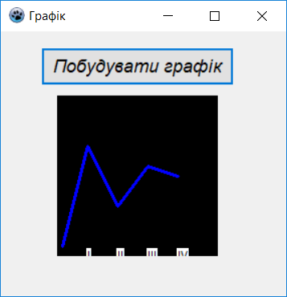
Побудова графіка
Розділ 9 § 37
Вікно програми з графіком змін у прибутку підприємства за 4 квартали року.

Slide 34
Розгадайте ребус
Розділ 9 § 37
Фігура

Slide 35
Домашнє завдання
Розділ 9 § 37
Проаналізувати
§ 37, ст. 205-211

Slide 36
Дякую за увагу!
За новою програмою
Урок 49

